Slide 1
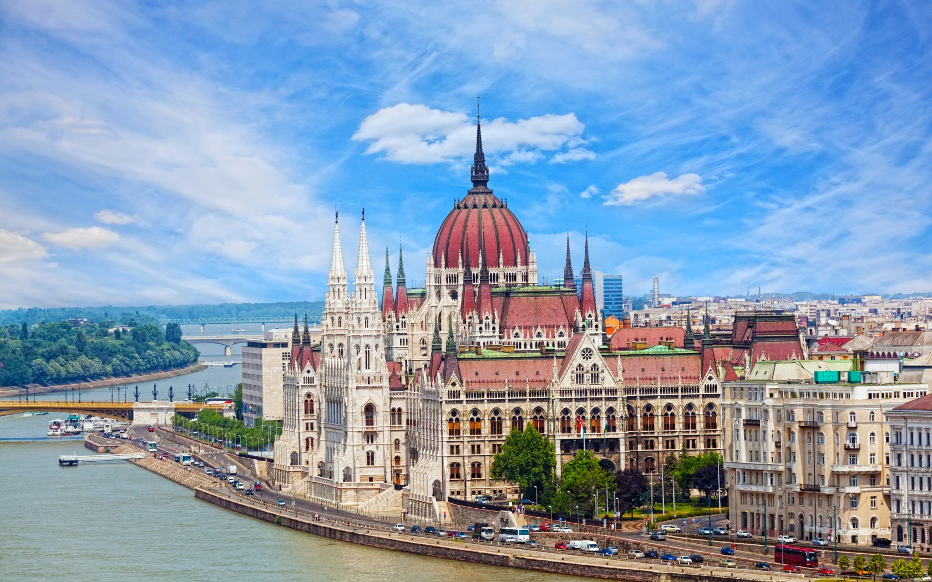
Meine Traumreise

Slide 2


Meine Traumreise ist Ungarn
Ungarn - ein Land in Mitteleuropa. Hat eine Landgrenze mit der Ukraine, Slowakei, Serbien, Kroatien, Österreich und Slowenien.
Die Bevölkerung ist über 10 Millionen Menschen, die Fläche - 93.030 qkm

Slide 3
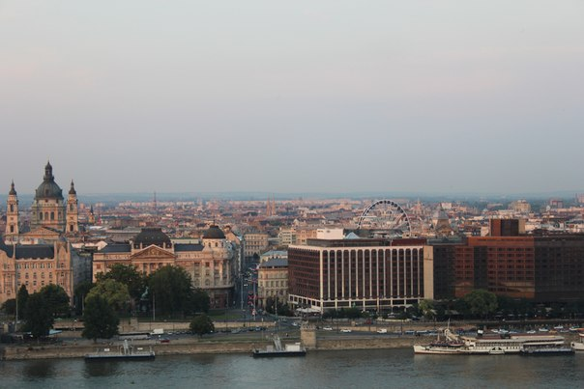
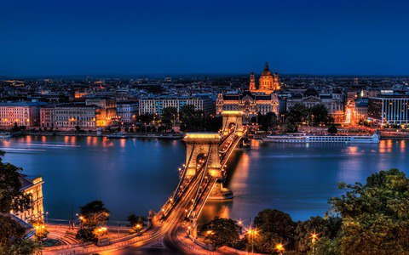
Budapest
Die Budapest ist die Haupstadt von Urgarn und die gröste Stadt des Landes. Die Stadt wurde im Jahre 1873 gebildet. Die Budapest liegt auf der östlichen Seite der Donau, Buda und Óbuda.

Slide 4
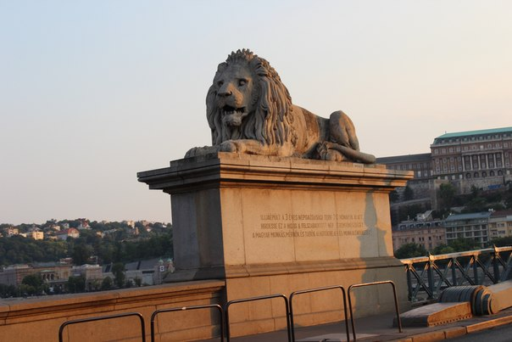
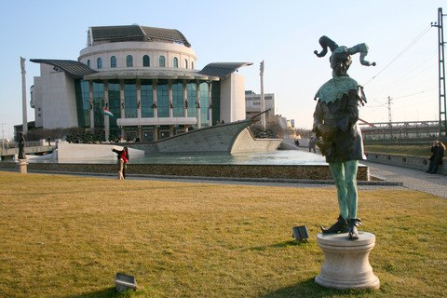
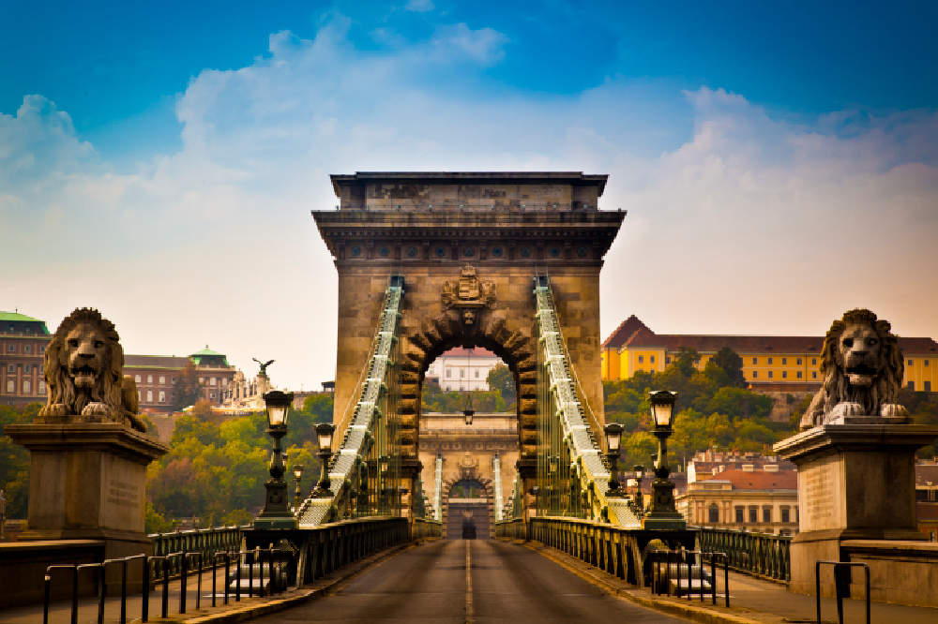
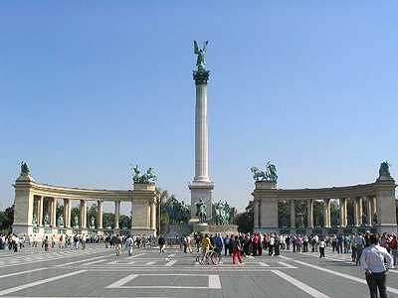
Sehenswürdigkeiten

Slide 5
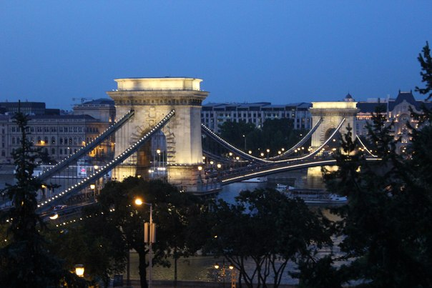
1. Szechenyi Kettenbrücke
Szechenyi Kettenbrücke (1849 eröffnet) wurde der weltweit größte architektonische Leistung seiner Zeit.

Slide 6
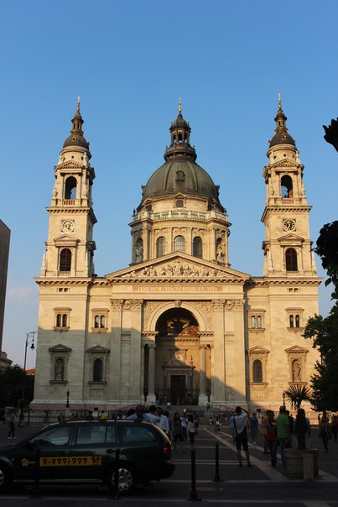
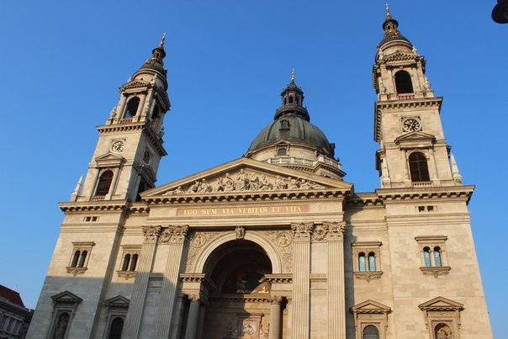
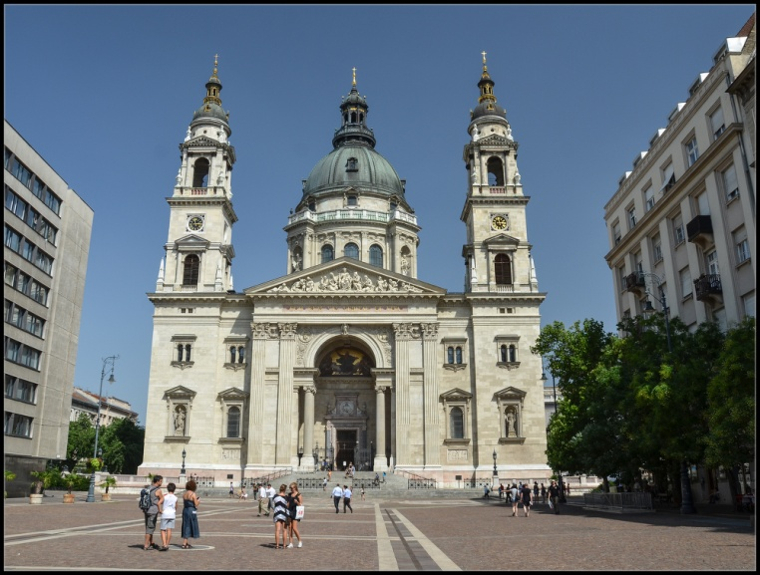
2. Basilika St. Ishtvananazvana
Basilika St. Ishtvananazvana nach dem ersten König von Ungarn Istvan. Der Bau wurde im Jahre 1905 fertig gestellt. Die Gesamtfläche beträgt 4730 Quadratmeter Kathedrale, der Durchmesser der Kuppel - 22 m, Höhe - 96 m.

Slide 7
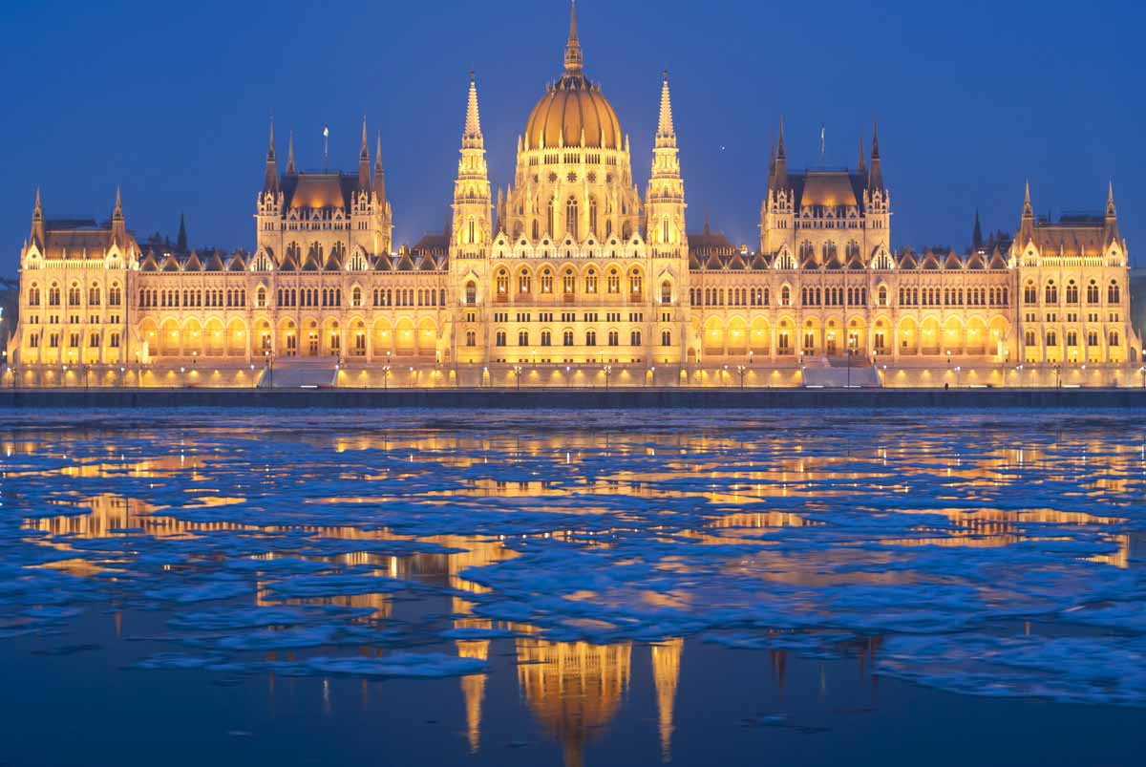
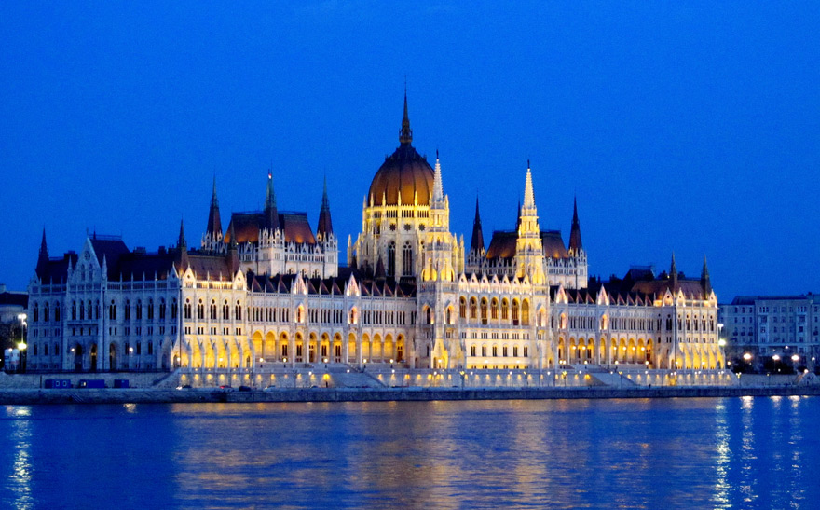
3.Parlamentsgebäude
Parlamentsgebäude wurde erst im Jahre 1906 fertig gestellt. Der Innenraum besteht aus 10 Höfen, 13 Aufzüge, 27 Tore, 29 Treppenhäuser und 691 Zimmer.

Slide 8
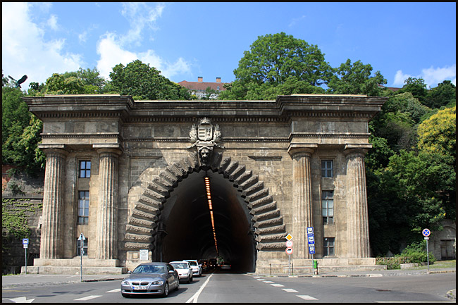
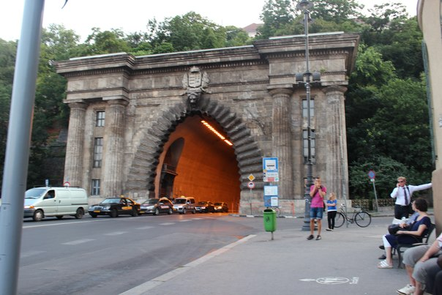
4. Tunnel in Buda Hügels
Die Länge des Tunnels ist etwa 380 Meter.

Slide 9
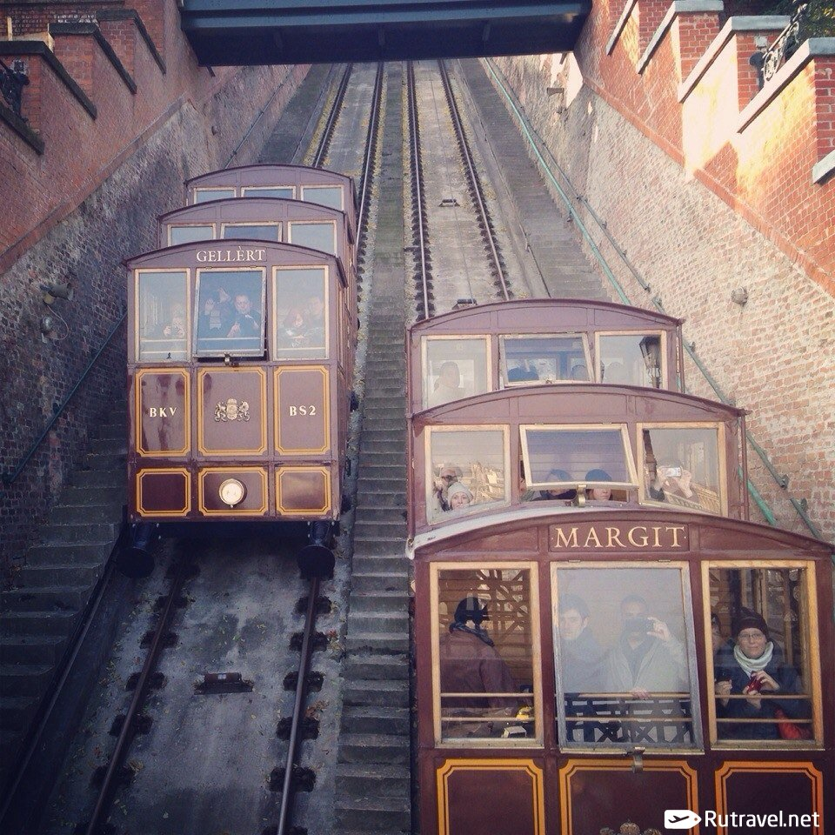
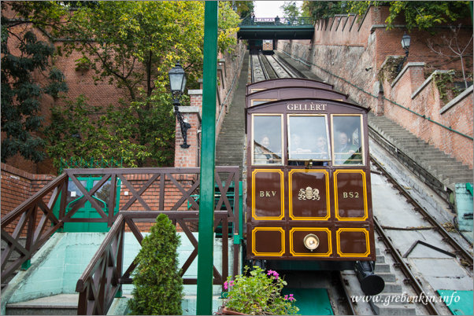
5. Budapest Standseil Scicli
Budapest Standseil Scicli wurde 1870 ins Leben gerufen. Die Fahrt dauert weniger als eine Minute.

Slide 10
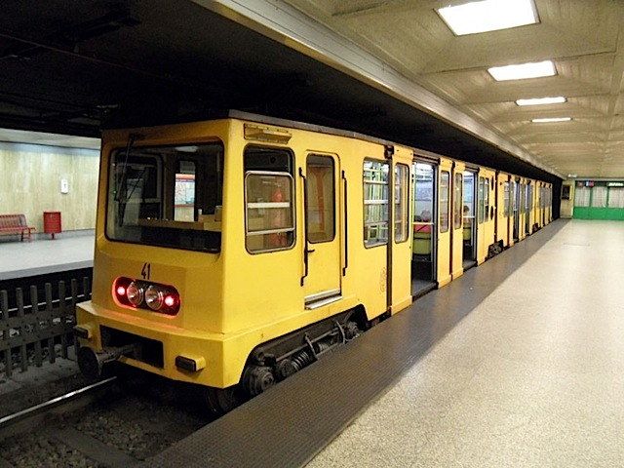
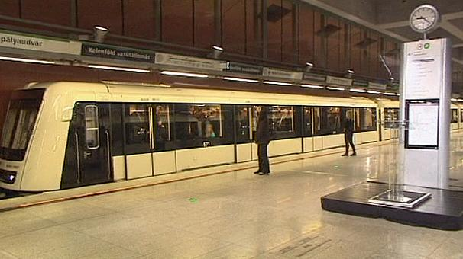
U-Bahn
Entlang der Andrassy Avenue U-Bahn geht , was die erste U-Bahn- Eisenbahn in Europa war .

Slide 11
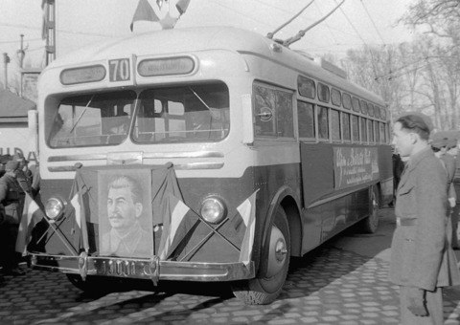
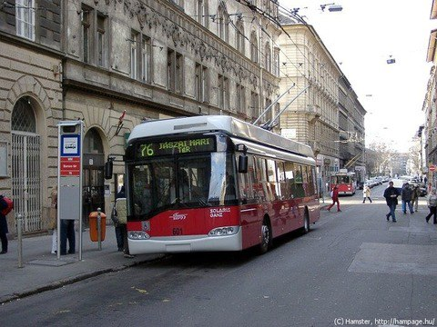
O-Busse
O-Busse in Budapest erschien 1949 . Der erste Obus war an der Hausnummer 70 .

Slide 12

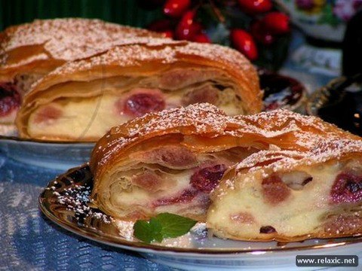
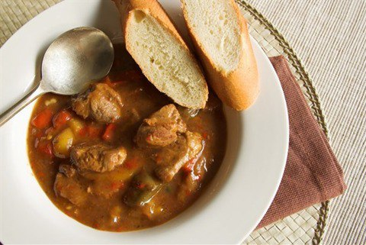
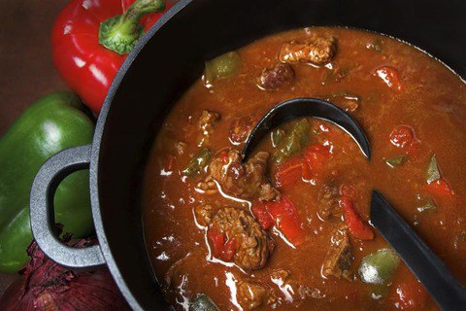
Das beliebteste Gericht – Gulasch und Retesch

Slide 13
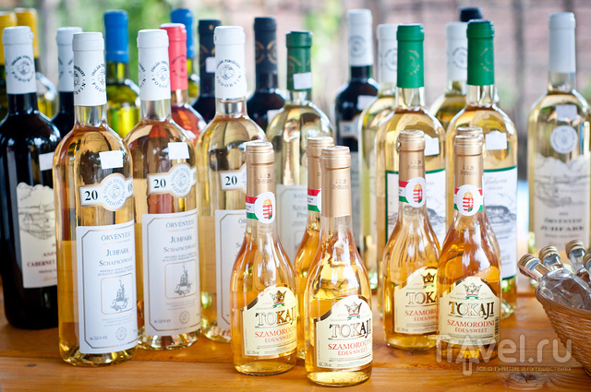

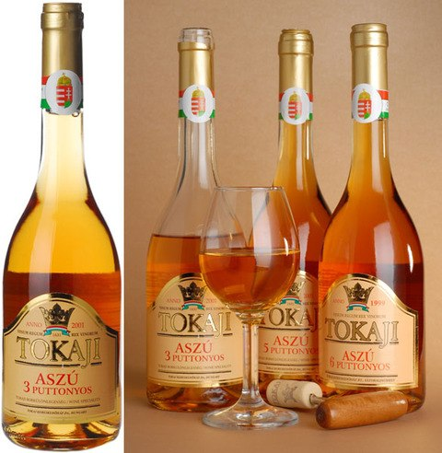
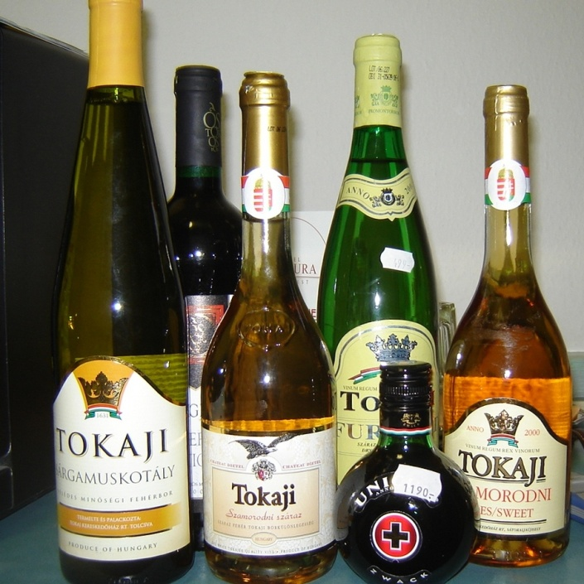
vegertsy trinken gerne Tokay

Slide 14
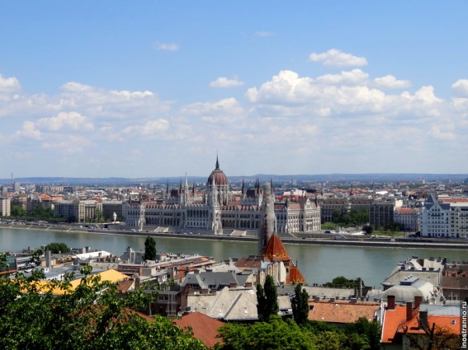
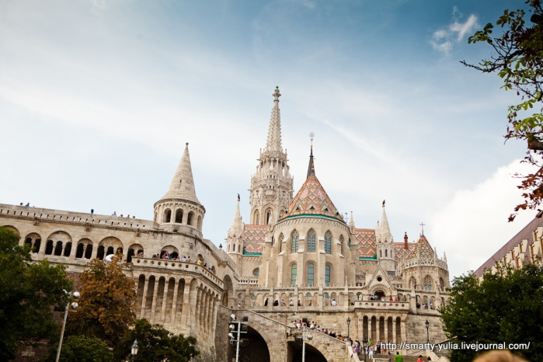
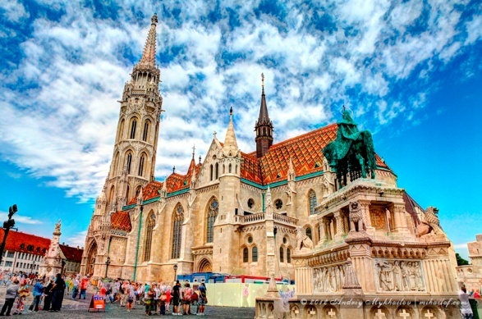
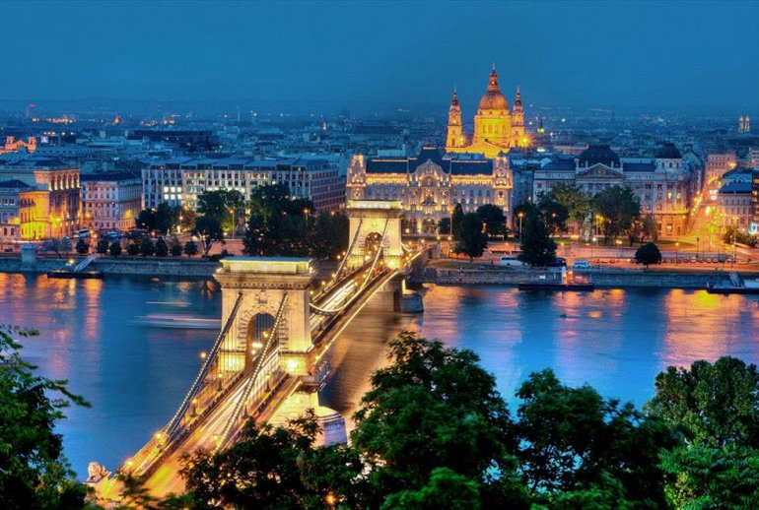
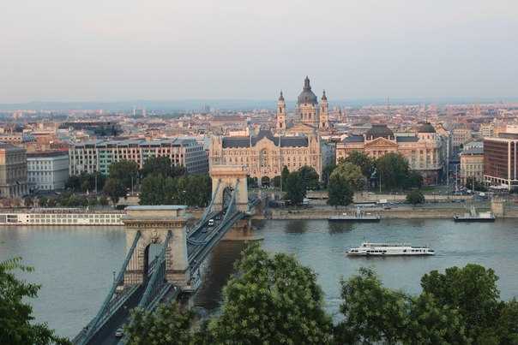
Vielen dank für
ihre Aufmerksamkeit!

